Slide 1
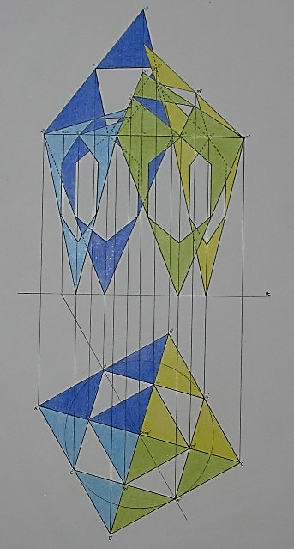
Geometria descrittiva dinamica
Indagine insiemistica sulla doppia proiezione ortogonale di Monge
LE OPERAZIONI GEOMETRICHE
INTERSEZIONE TRA PIANI
ANALISI GEOMETRICO- DESCRITTIVA DELLE INTERSEZIONI TRA
PIANO GENERICO PARALLELO lt
ED I PIANI RIMANENTI
SCHEDA 7
Il disegno a fianco è stato eseguito
nell’a. s. 2007/08 da
Di Renzo Flavio
della classe 1C
del Liceo Artistico «G. Misticoni» di Pescara
per la materia «Discipline geometriche»
Insegnante:
Prof. Elio Fragassi
Autore Prof. Arch. Elio Fragassi
Il materiale può essere riprodotto citando la fonte

Slide 2
Geometria descrittiva dinamica
Indagine insiemistica sulla doppia proiezione ortogonale di Monge
Scheda 7
Descrizione dei piani
Intersezione tra piano generico parallelo alla lt e
Piano generico
parallelo lt
Piano incidente lt
Formalizzazione geometrico-descrittiva
ρ(∠π⁺₁;∠π⁺₂;//lt)
ρ(∠π⁺₁;∠π⁺₂;//lt)
η(∠π⁺₁;∠π⁺₂;∇lt)
Graficizzazione descrittiva dell’operazione
d’intersezione
Caratteri geometrici
dei piani
4 car. obliquità
2 car. parallelismo
4 car. obliquità
1 car. parallelismo
Formalizzazione geometrico-descrittiva dell’operazione
ρ(∠π⁺₁;∠π⁺₂;//lt)
ρ(∠π⁺₁;∠π⁺₂;//lt)
∩
∩
ρ(∠π⁺₁;∠π⁺₂;//lt)
η(∠π⁺₁;∠π⁺₂;∇lt)
Retta risultante
r(//π⁺₁;//π⁺₂)
r(//π⁺₁;//π⁺₂)
Caratteri geometrici della
retta risultante
2 car. parallelismo
2 car. parallelismo
Nome retta risultante
Retta orizzontale parallela ai semipiani
Retta orizzontale parallela ai semipiani
Caratteri
degli enti rappresentativi della retta
T∞₁r =impropria
T ∞₂r =impropria
r’ =virtuale
r’’ =virtuale
T∞₁r =impropria
T ∞₂r =impropria
r’ =virtuale
r’’ =virtuale
Il carattere di parallelismo ricomprende tutti gli altri caratteri
Il carattere di parallelismo ricomprende tutti gli altri caratteri
Note

Slide 3
Per maggiore completezza ed approfondimento degli argomenti si può consultare il seguente sito
https://www.eliofragassi.it/

